Slide 1
Переобуваемся и на борт!

Slide 2
Состав команды
Куратор: Чепыжов Андрей Сергеевич
Лидер: Абрамкина Анастасия
Секретарь: Дмитриева Ксения
Помощники: Кормаков Дмитрий и Алексеев Арсений, Емец Радмир, Щербаков Арсений, Щербаков Даниил, Щербраков Матвей

Slide 3
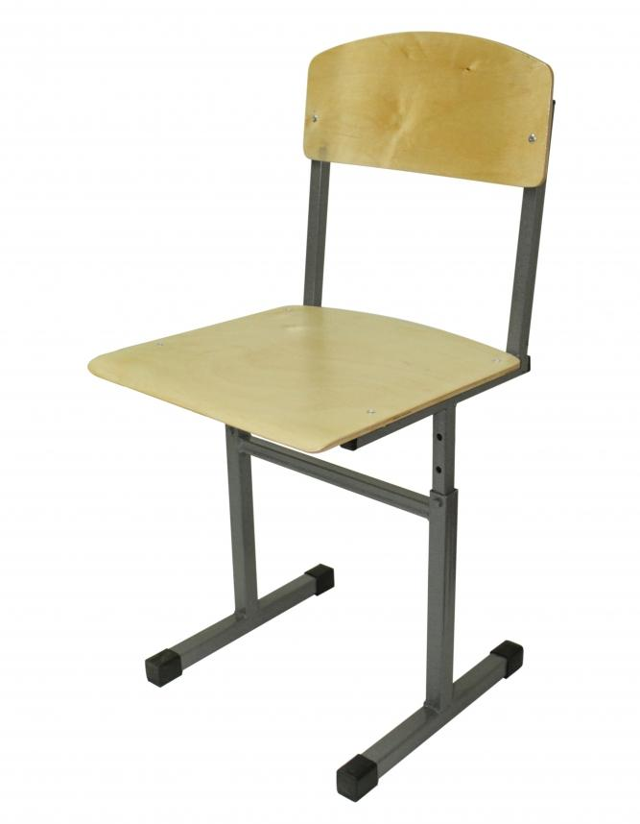
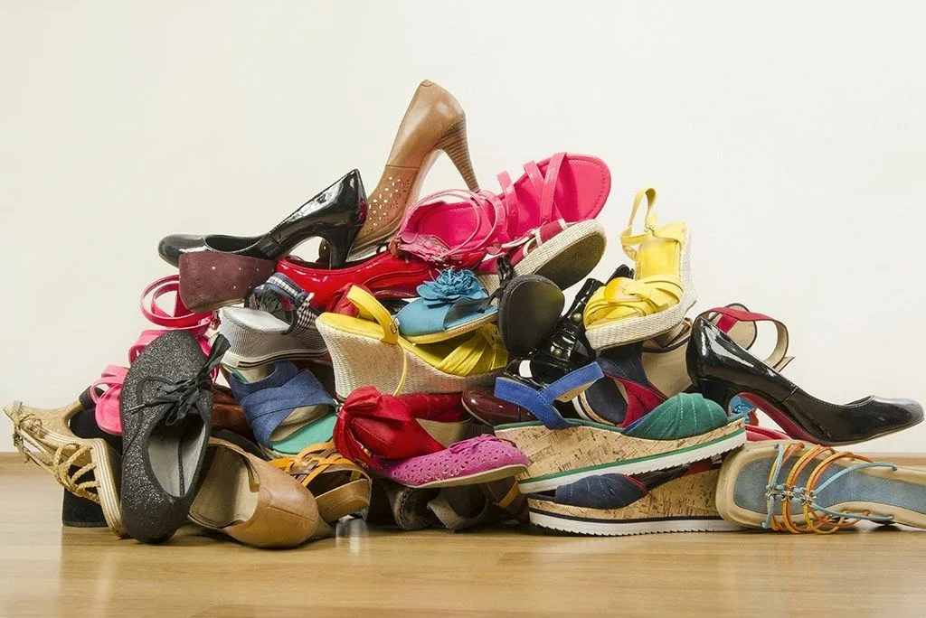
Фойе до:
Деревянные, жесткие стулья
Уличная обувь, у которой
нет своего места

Slide 4
Фойе после:
Мягкие и удобные пуфики,
для больших и маленьких!
Вместительная обувница
с ковриками от гряхи!

Slide 5
СМЕта
Обувница: 2500*6 = 15000 руб.
Диваны большие: 5500*6 = 33000 руб.
Пуфики маленькие: 3000*7 = 21000 руб.
Коврики для обувницы: 1500*9 = 13500 руб.
Итого: 82500 руб.

